Slide 1


Slide 2

Bài 19: CẢM ƠN ANH HÀ MÃ
  Tiết 3
VIẾT

Slide 3
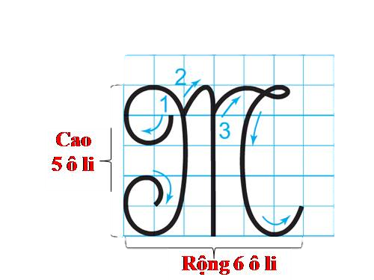
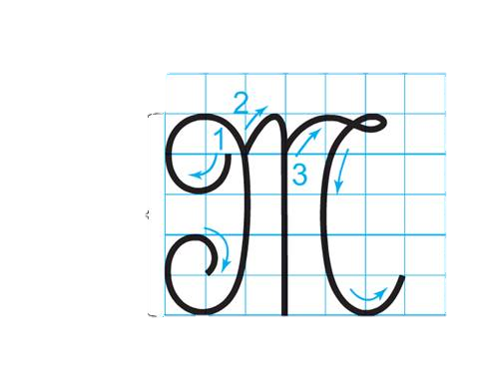
Chữ hoa: Ȍ
Đường kẻ ngang 6
Đường kẻ ngang 5
Đường kẻ ngang 4
Đường kẻ ngang 3
Đường kẻ ngang 2
Đường kẻ ngang 1

Slide 4
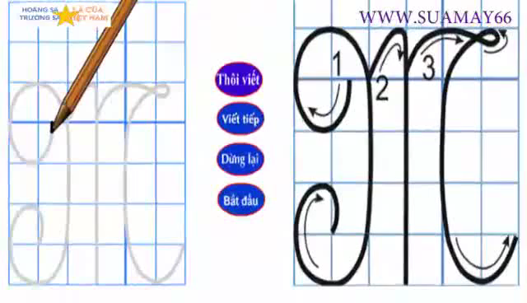

Slide 5
